Slide 1
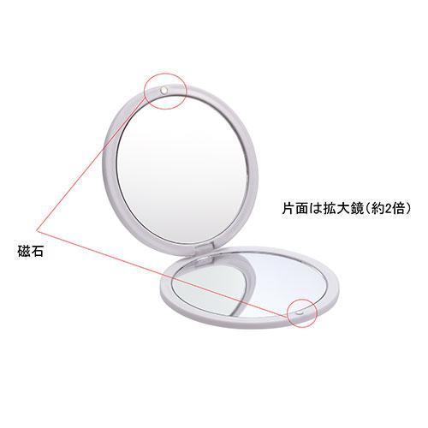
【提案書】
ダブルコンパクトミラー
片面は通常の鏡、もう片面は2倍率の拡大鏡となっているシンプルなコンパクトミラーです。オリジナル名入れできる箇所が比較的大きく取れるため、販促用などにも最適です。
特徴
納期
納期スペース
仕様
素材 : ABS、鏡他
サイズ : φ75×9mm
重量 : 54g
包装 : 化粧箱入り
お見積
お見積りスペース

